Slide 1
Cours de Bioinformatique
Licence
Dr Benchouieb I
Département de Biologie moléculaire et cellulaire
Université MSB Jijel, Algérie.

Slide 2
04
Initiation à la modélisation moléculaire

Slide 3
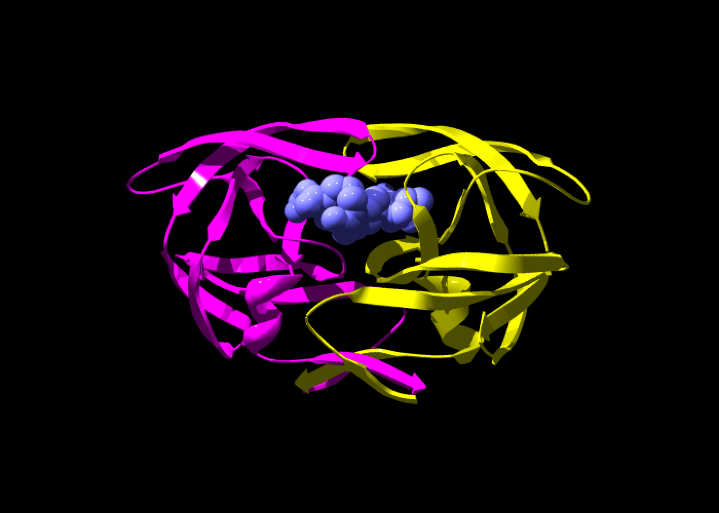
UNE DÉFINITION
La modélisation moléculaire est un ensemble de techniques bioinformatiques et biophysiques qui permettent de représenter et de visualiser la forme des molécules dans l’espace, et de simuler leurs mouvements et leurs comportements.

Slide 4
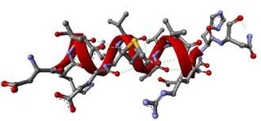
Les molécules de par leurs dimensions sont invisibles à tout moyen d'investigation direct tel que la microscopie.
les chercheurs peuvent reconstituer un modèle moléculaire, c'est-à-dire une construction intellectuelle présentant la meilleure adéquation avec les résultats expérimentaux.
données sont issues principalement d'analyses cristallographiques (étude des figures de diffraction des rayons X par un cristal), ou de Résonance Magnétique Nucléaire (RMN).
Le modèle moléculaire obtenu
est un ensemble de coordonnées
atomiques dans l'espace.

Slide 5
Exemples d’Utilisations de la modélisation
étudier les sites actifs d'une enzyme,
mettre au point informatiquement une série d‘inhibiteurs possibles pour cette enzyme.
et ne synthétiser et ne tester que ceux qui semblent convenir.
Cela permet de réduire les coûts de recherche et d'accélérer ces recherches.

Slide 6
Utilisations de la modélisation
La visualisation de la structure tridimensionnelle d'acides nucléiques (ARN et ADN) est très utilisés.
La dynamique moléculaire, on essaye de voir le comportement d'une molécule dans son milieu en modélisant les différents champs de force entrant en jeu (force de van der Waals, etc).
La prédiction de la structure 3D d'une protéine à partir de sa structure primaire (la liste des acides aminés qui la composent), en modélisant les différentes caractéristiques des acides aminés.
Cela a un grand intérêt car la fonction, l'activité d'une protéine dépendent grandement de sa forme.

Slide 7
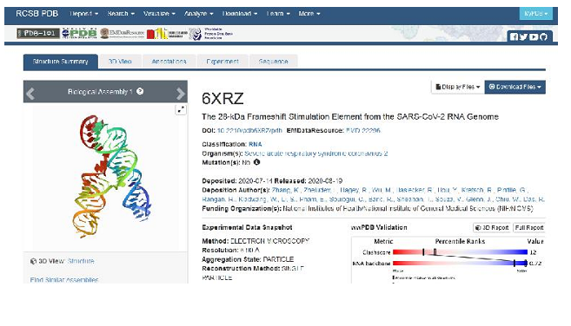
La modélisation des structures 3D d'acides nucléiques (à partir de leur séquence nucléotidiques) revêt la même importance que pour les protéines.
Un grand nombre de programmes existent: Rasmol, Rastop, Protéine Explorer…

Slide 8
La prédiction de la structure 3D
Un autre volet de la modélisation moléculaire concerne la prédiction de la structure 3D d'une
protéine
à partir de sa structure primaire (l'enchaînement des acides aminés qui la composent),
en prenant en compte les différentes propriétés physico-chimiques des acides aminés. Cela a un grand intérêt car la fonction, l'activité d'une protéine dépend de sa forme.
De même, la modélisation des structures 3D d'acides nucléiques (à partir de leur séquence nucléotidique) revêt la même importance que pour les protéines, en particulier pour les structures d'ARN :

Slide 9
La connaissance de la structure tri-dimensionnelle permet d'étudier les sites actifs d'une enzyme, mettre au point informatiquement une série d'inhibiteurs potentiels pour cette enzyme, et ne synthétiser et ne tester que ceux qui semblent convenir. Cela permet de réduire les coûts en temps et en argent de ces recherches.
➢ De même la connaissance de cette structure permet de faciliter l'alignement de séquences protéiques.
➢ La visualisation de la structure tridimensionnelle d'acides nucléiques (ARN et ADN) fait également partie de la palette des outils bio-informatiques très utilisés.

